Slide 1

BÀI SOẠN CỦA EM HƯƠNG THẢO – Zalo 0972.115.126
CÁC THẦY/ CÔ CÓ THỂ CHIA SẺ CHO ĐỒNG NGHIỆP CÙNG KHỐI, CÙNG TRƯỜNG NHƯNG KÍNH MONG QUÝ THẦY/ CÔ KHÔNG GỬI VÀO CÁC HỘI NHÓM ZALO HAY FACEBOOK, CÁC WEB..... Ạ
Hãy là người sử dụng bài giảng văn minh và lịch sự!

Slide 2



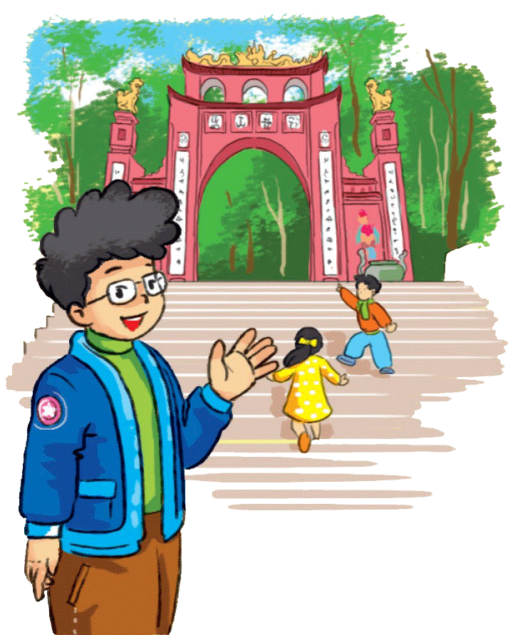

Notes:
Thiết kế: Hương Thảo – Zalo 0972.115.126. Các tài khoản khác đều là giả mạo, ăn cắp chất xám

Slide 3


Yêu cầu cần đạt
Xác định được vị trí của di tích Đền Hùng trên bản đồ hoặc lược đồ, thời gian, địa điểm tổ chức lễ giổ Tổ Hùng Vương hiện nay.
1
Đọc sơ đồ khu di tích, xác định được một số công trình kiến trúc chính trong khu di tích Đền Hùng.
2

Slide 4



Slide 5

Dù ai đi ngược về xuôi
Nhờ ngày giỗ tổ mùng Mười tháng Ba
Câu ca dao gợi cho em nhớ đến lễ hội nào ở nước ta?
Chia sẻ điều em biết về lễ hội này.
Notes:
Thiết kế: Hương Thảo – Zalo 0972.115.126. Các tài khoản khác đều là giả mạo, ăn cắp chất xám

Slide 6

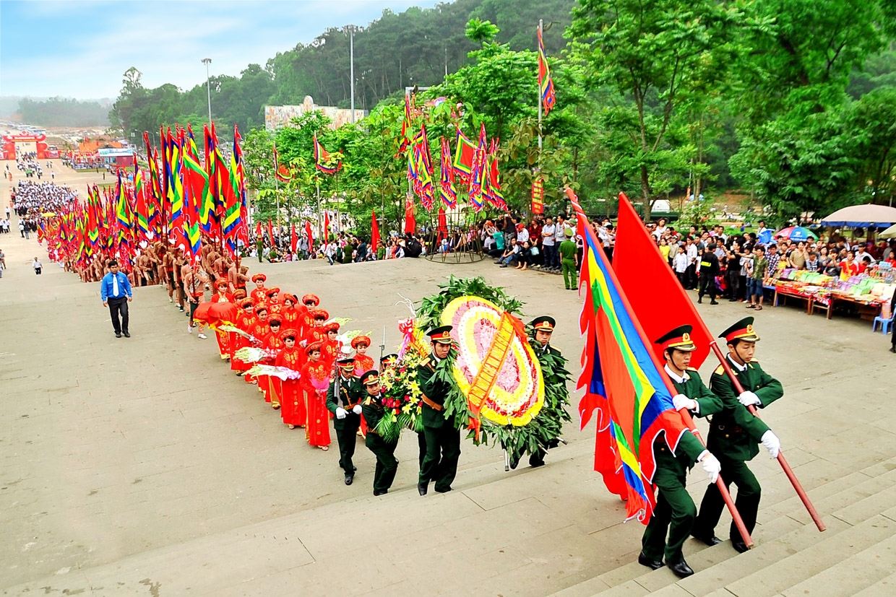
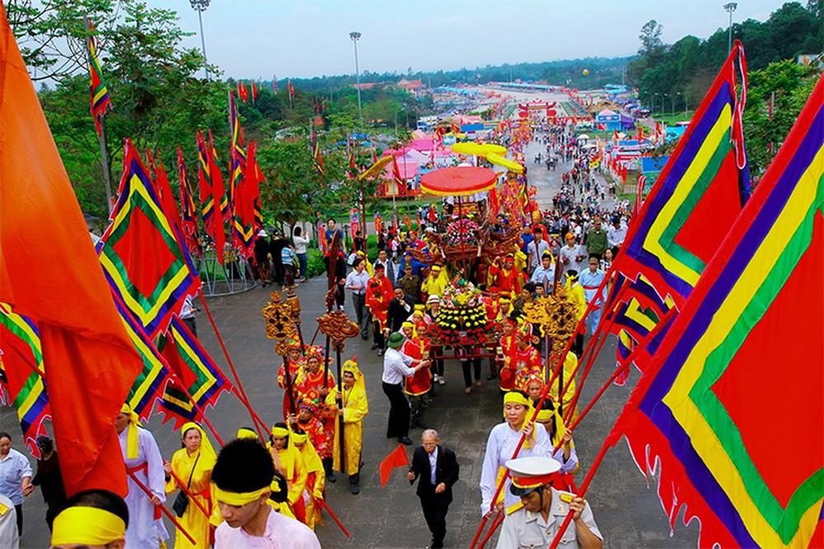
Câu ca dao gợi nhớ đến Lễ hội Đền Hùng ở tỉnh Phú Thọ.
Lễ hội diễn ra từ ngày 1 đến hết ngày 10 tháng 3 âm lịch, việc tế lễ được tổ chức rất trọng thể vào ngày chính hội (10/3).
Lễ hội mang tính chất quốc gia, nhằm suy tôn và tưởng nhớ công lao dựng nước của các vua Hùng.

Slide 7


Slide 8

Hoạt động 1: Khu di tích Đền Hùng
Notes:
Thiết kế: Hương Thảo – Zalo 0972.115.126. Các tài khoản khác đều là giả mạo, ăn cắp chất xám

Slide 9
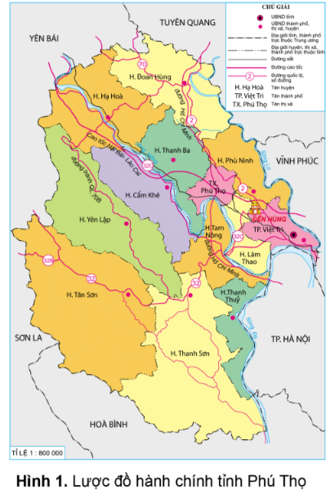

Đọc thông tin và quan sát Hình 1, em hãy xác định vị trí của khu di tích Đền Hùng trên lược đồ.
Khu di tích Đền Hùng nằm trên địa bàn thành phố Việt Trì, huyện Lâm Thao và huyện Phù Ninh, tỉnh Phú Thọ.

Slide 10


Slide 11
Hoạt động 2: Xác định vị trí công trình kiến trúc chính trong khu di tích Đền Hùng
Notes:
Thiết kế: Hương Thảo – Zalo 0972.115.126. Các tài khoản khác đều là giả mạo, ăn cắp chất xám

Slide 12

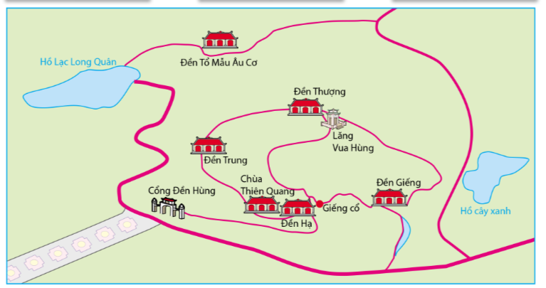

Quan sát hình 2, em hãy xác định một số công trình kiến trúc chính trong khu di tích Đền Hùng ?
Notes:
Thiết kế: Hương Thảo – Zalo 0972.115.126. Các tài khoản khác đều là giả mạo, ăn cắp chất xám

Slide 13
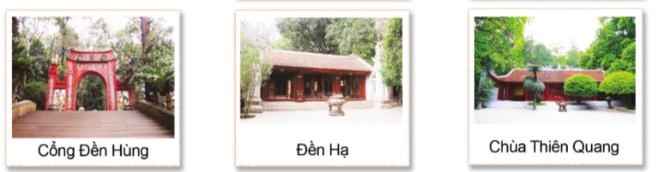
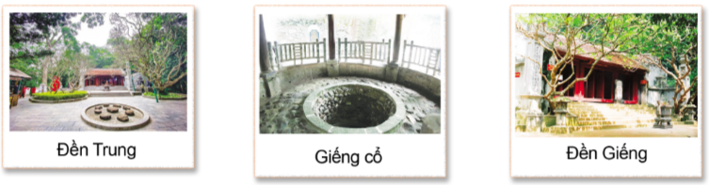
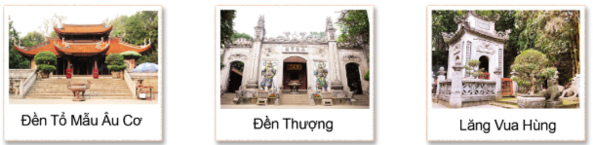
Các công trình kiến trúc chính của khu di tích Đền Hùng:

Slide 14


Slide 15


Trò chơi: “Ai nhanh, ai đúng”

Slide 16
Luật chơi:
Chơi theo tổ, mỗi tổ cử một số bạn tham gia theo lần lượt.
Trong thời gian 1 phút mỗi tổ tìm các thẻ từ gắn tên các công trình kiến trúc chính trong khu di tích Đền Hùng theo lần lượt lên bảng
Tổ nào tìm đúng và nhanh nhất là thắng cuộc.

Slide 17
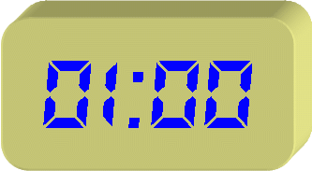
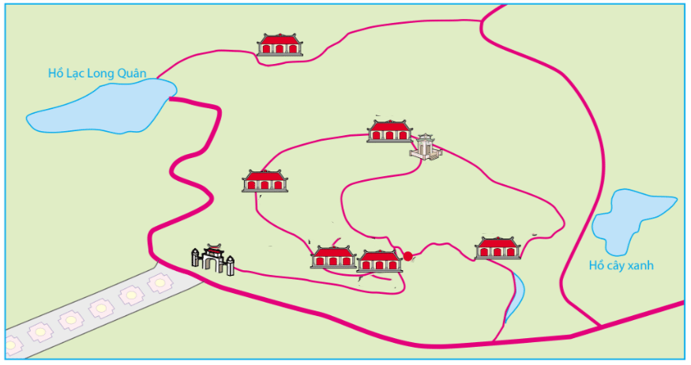

Slide 18

Notes:
Thiết kế: Hương Thảo – Zalo 0972.115.126. Các tài khoản khác đều là giả mạo, ăn cắp chất xám

Slide 19
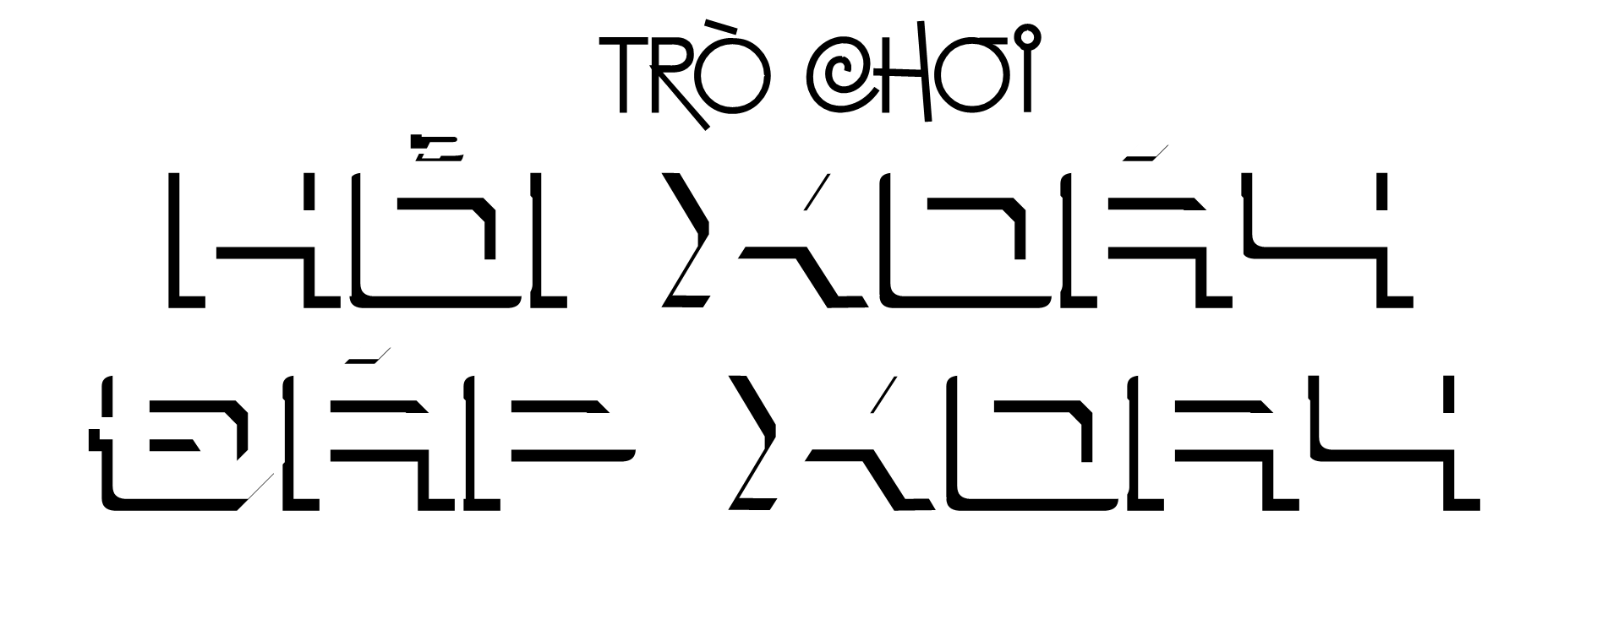

Slide 20

Câu 1: Lễ Giỗ Tổ Hùng Vương được tổ chức vào ngày nào?
A. Mùng 1 tháng 3 âm lịch hàng năm
B. Mùng 10 tháng 3 âm lịch hàng năm
C. Mùng 10 tháng 3 dương lịch hàng năm

Slide 21
Câu 2: Khu di tích đền Hùng nằm trên địa bàn thành phố nào?
Thành phố Tam Nông
Thành phố Vĩnh Yên
C. Thành phố Việt Trì

Slide 22
Câu 3: Từ thời phong kiến, lễ giỗ tổ Hùng Vương được tổ chức nhằm mục đích gì?
A. Ghi nhớ công lao của các vua Hùng
B. Tạo sân chơi cho người dân
C. Ghi nhớ các vị anh hùng dân tộc

Slide 23



GV ĐIỀN VÀO ĐÂY
GV ĐIỀN VÀO ĐÂY
GV ĐIỀN VÀO ĐÂY
Notes:
Thiết kế: Hương Thảo – Zalo 0972.115.126. Các tài khoản khác đều là giả mạo, ăn cắp chất xám

Slide 24

Notes:
Thiết kế: Hương Thảo – Zalo 0972.115.126. Các tài khoản khác đều là giả mạo, ăn cắp chất xám

